Slide 1
МБДОУ «Лямбирский детский сад № 3
комбинированного вида»
Тема «Я расскажу вам о войне…»
Подготовила: воспитатель
Шагарова Наталья Николаевна

Slide 2
Начало Великой Отечественной Войны

Slide 3
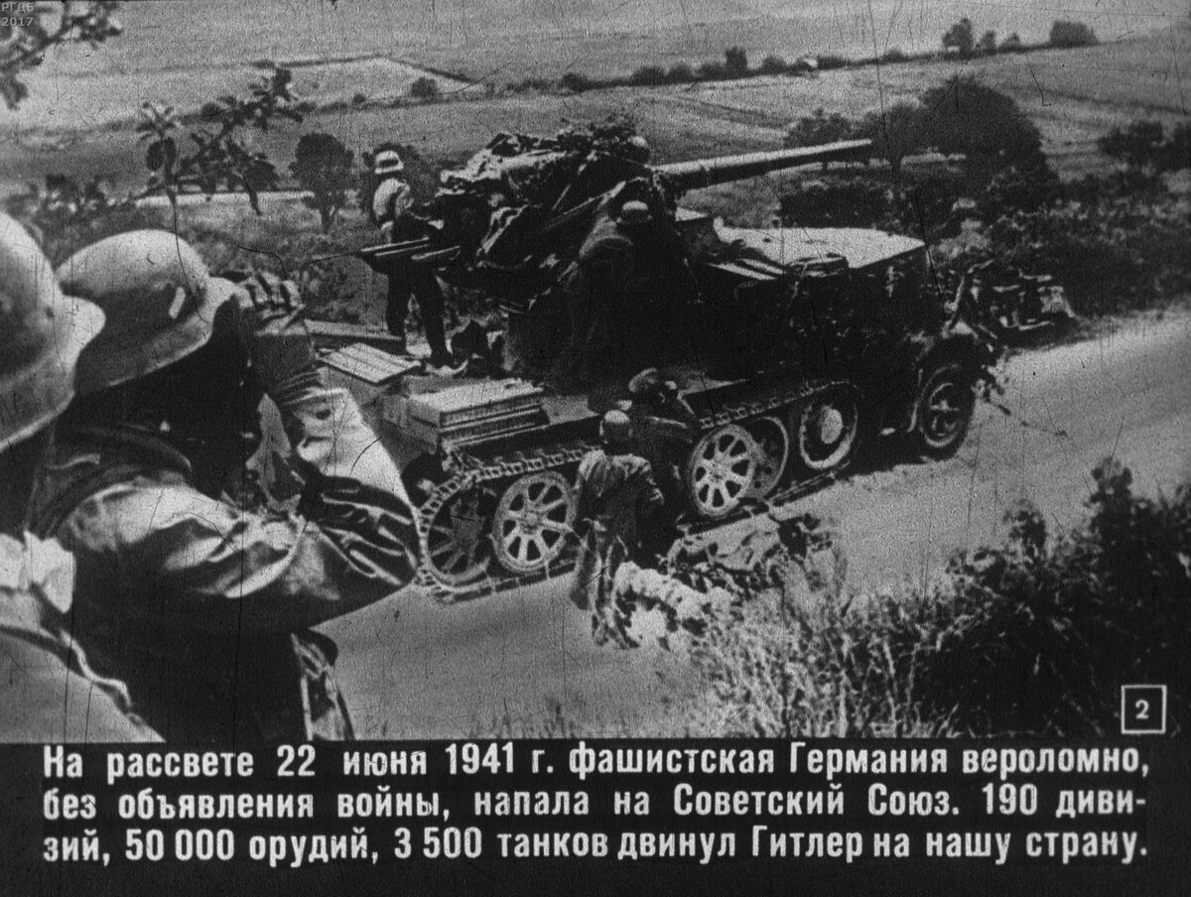

Slide 4
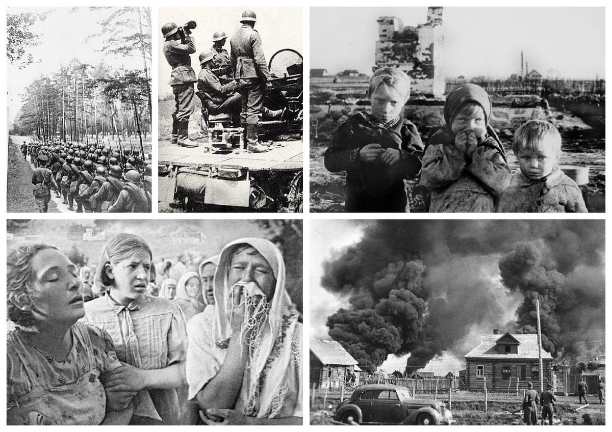
Много страданий и горя принесла фашистская Германия нашей стране

Slide 5
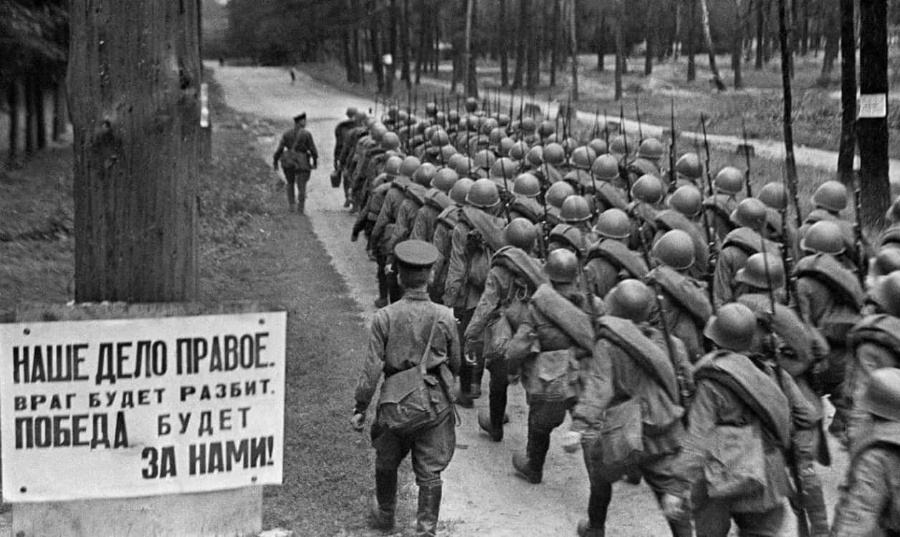
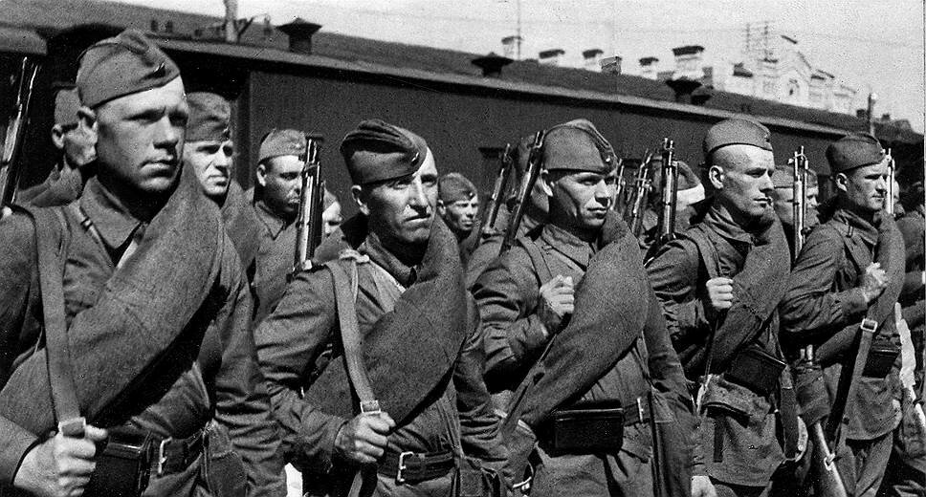
И поднялся весь советский народ на защиту своей Родины

Slide 6
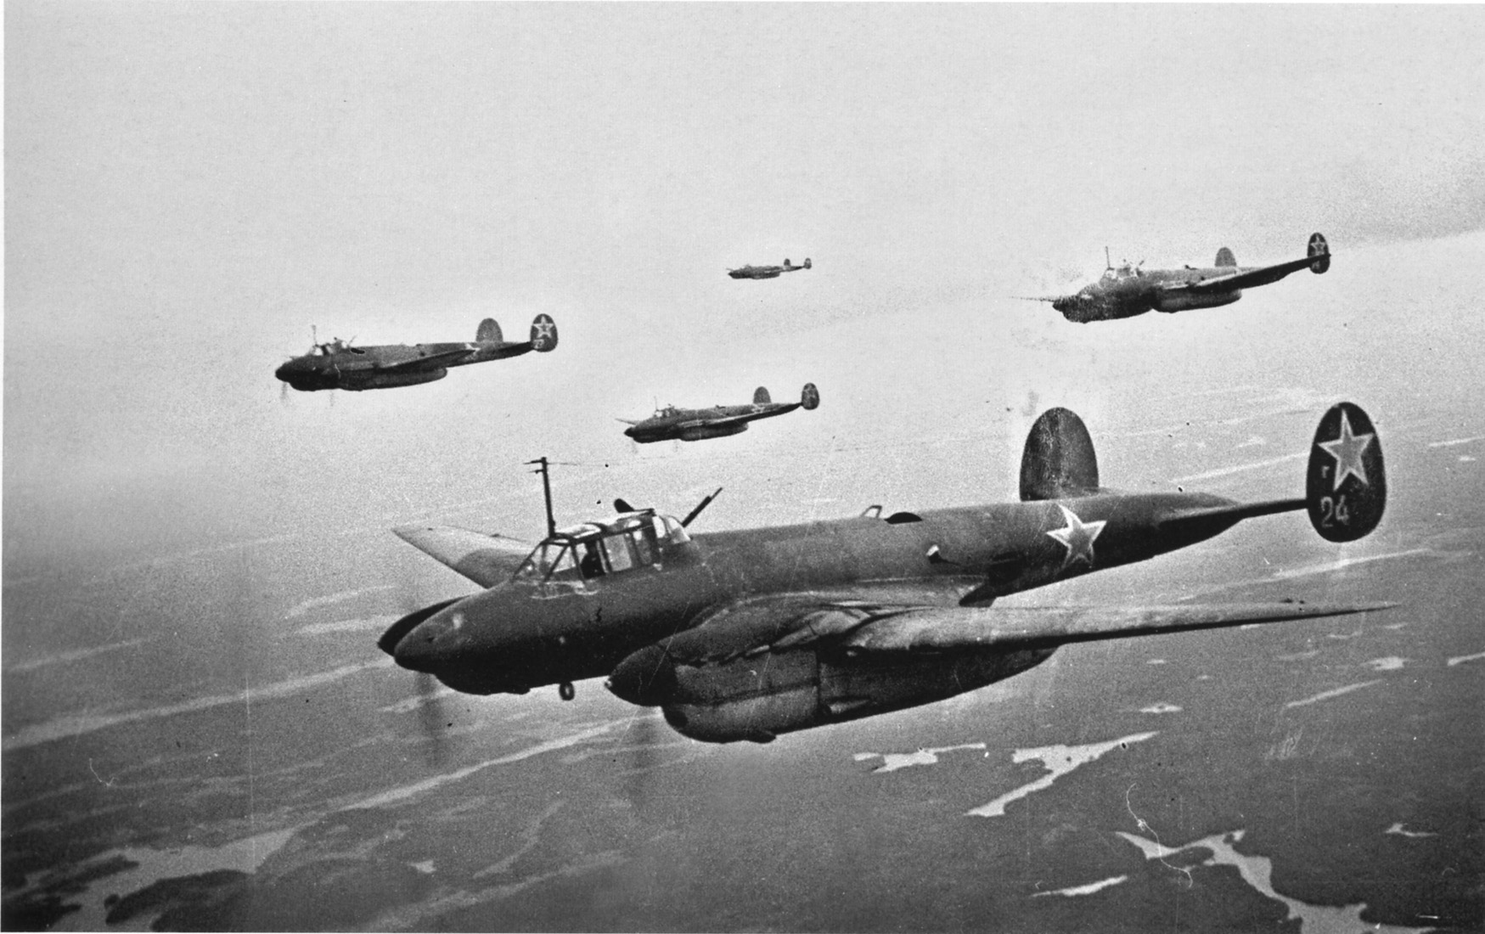
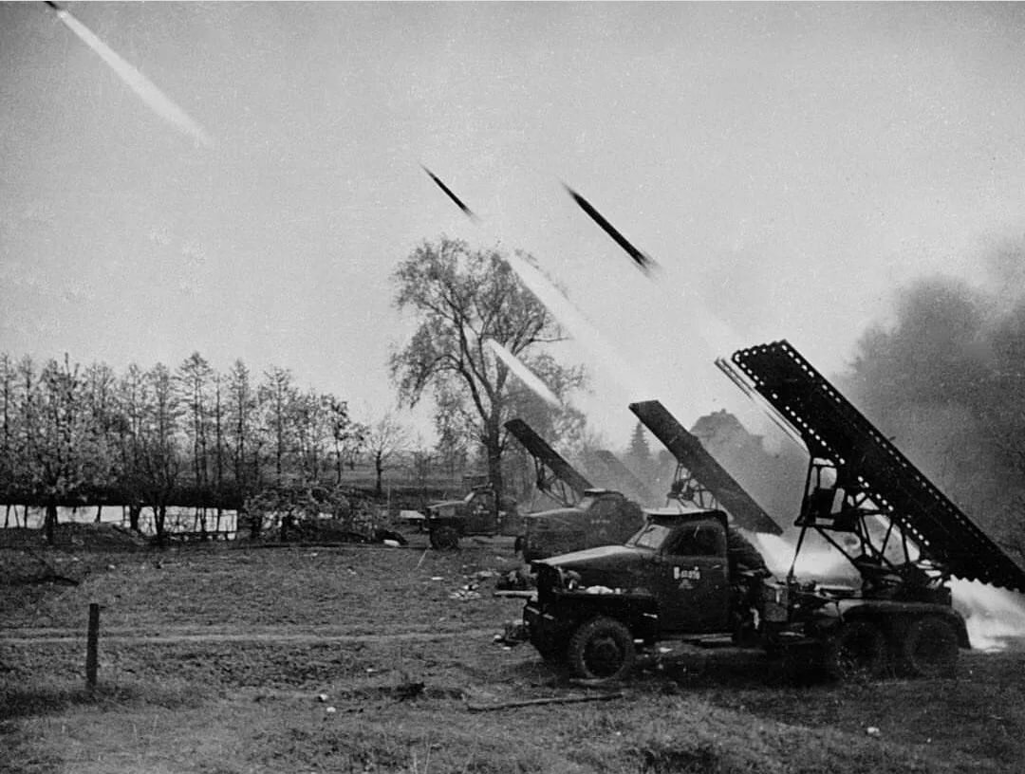
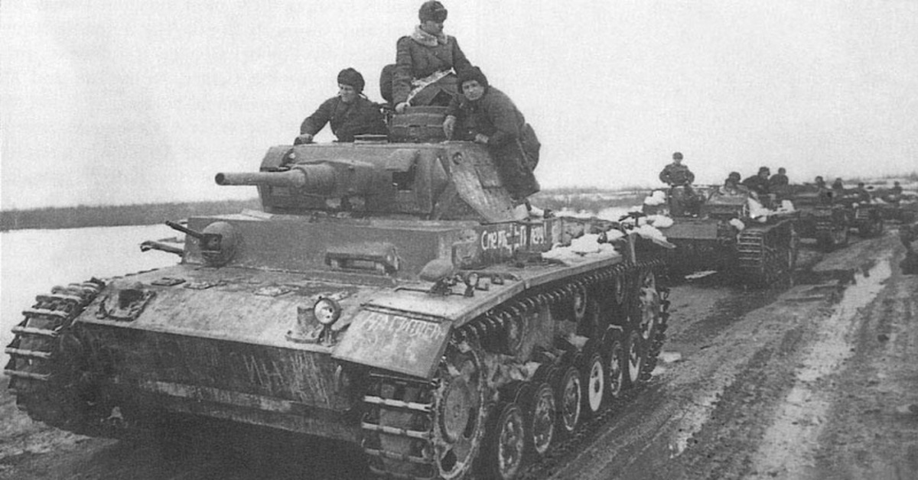
Долгих 4
года на
фронте
громили
мы
фашистов

Slide 7
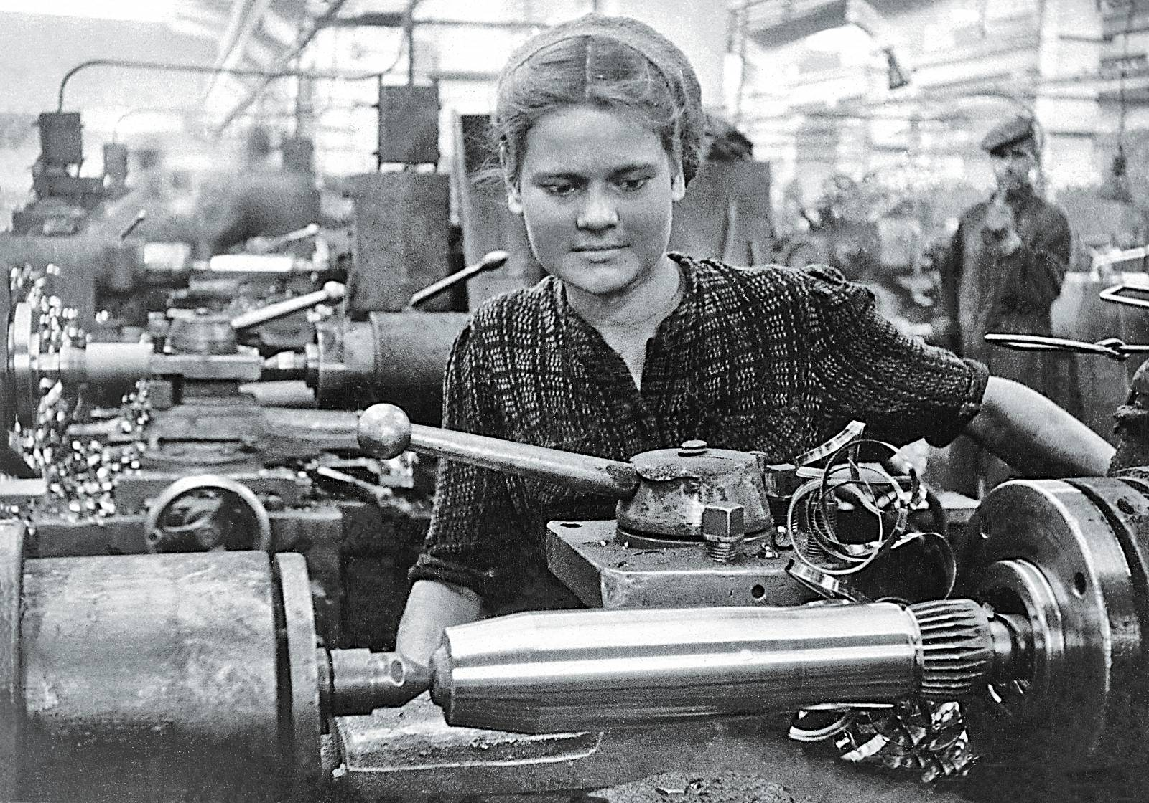
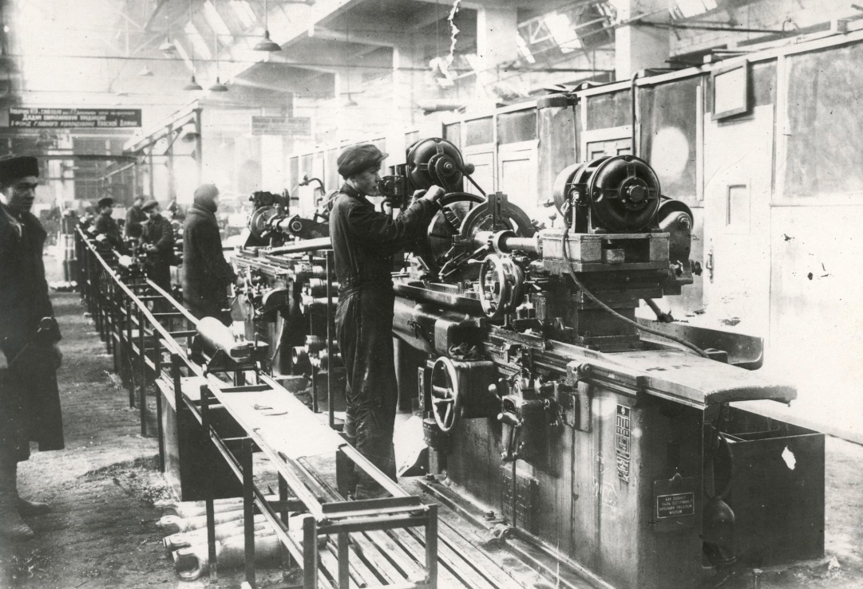
Труженики тыла
Днем и ночью
советские люди
«ковали» победу своей
самоотверженной работой

Slide 8
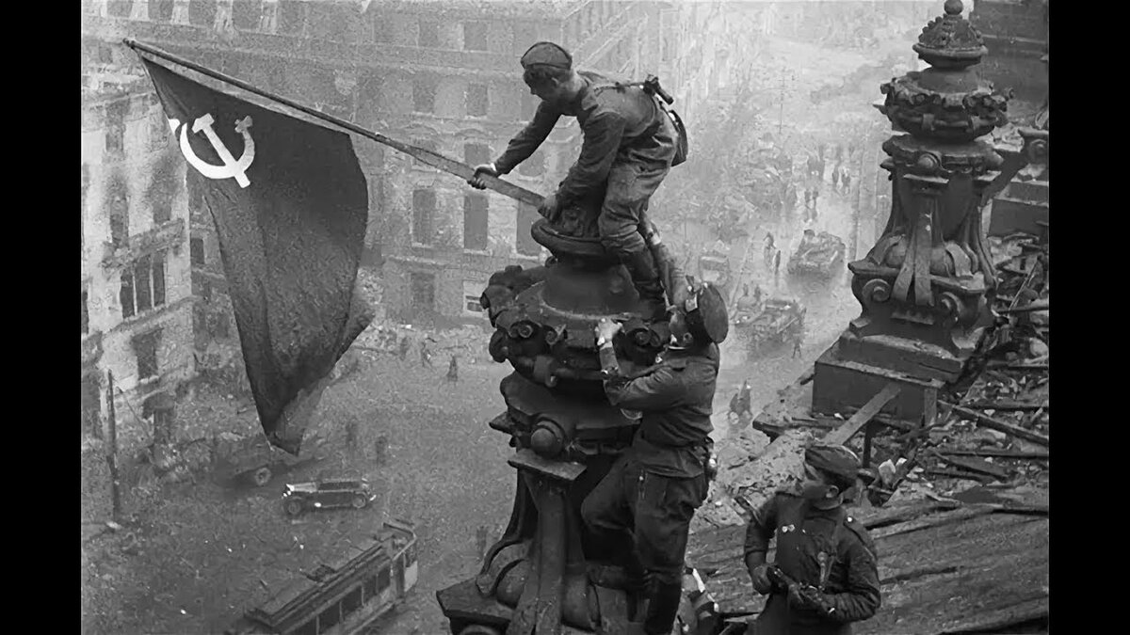
9 мая 1945 года СССР одержал Победу над фашистской Германией

Slide 9
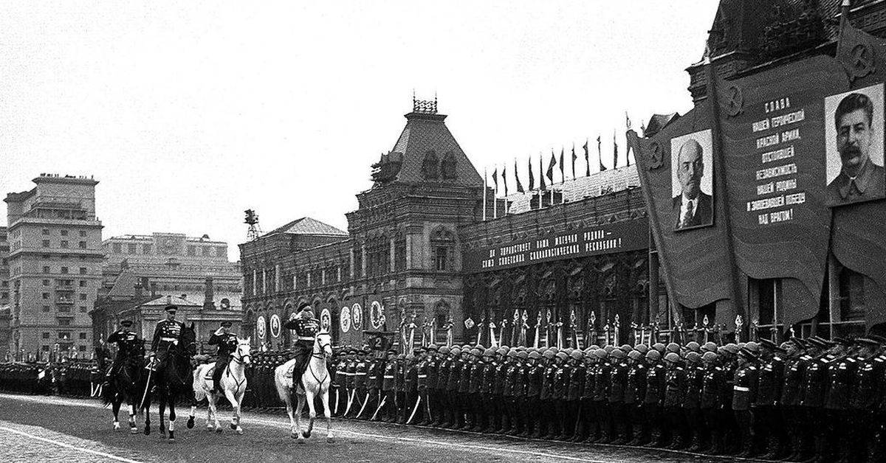
24 июня 1945 года состоялся Парад победы на Красной площади в Москве

Slide 10
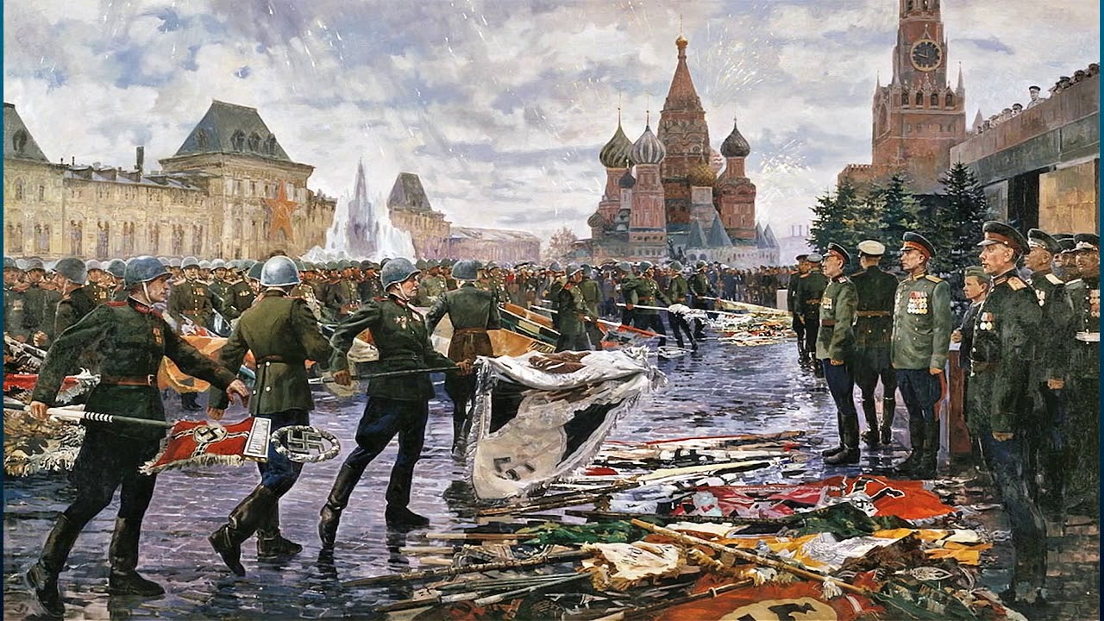
Штандарты фашистской Германии были брошены к подножию Кремля

Slide 11
Спасибо за внимание!

